Slide 1
Injeção intradérmica
Profa. Lizandra Alvares Félix Barros

Slide 2
Conceito de Injeção intradérmica
É o ato de preparar e administrar os medicamentos diretamente na derme por meio de punção.
É uma via de absorção muito lenta, utilizada principalmente na administração da vacina BCG.
A seringa mais apropriada é a de 1 mL e a agulha deve ser pequena, fina e com bisel curto (entre 10 e 13 mm de comprimento, 3,8 e 4,5 dec/mm de calibre) e deve ser introduzida em um ângulo de 5 a 15°, com bisel direcionado para cima
Volume máximo:
0,5ml;

Slide 3
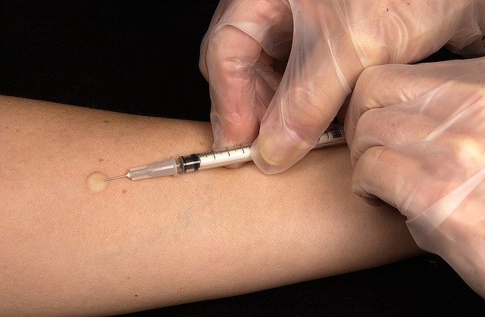
Finalidades:
Auxiliar diagnóstico;
Verificar sensibilidade a alérgenos e reações de hipersensibilidade;
Dessensibilizar;
Aplicar medicamentos e vacinas.

Slide 4
Materiais:
Par de luvas (látex, vinila) descartável
Bandeja;
Medicamento conforme prescrito;
1 seringa (geralmente de 1 ml);
1 agulha para aspirar medicação (40mm x 12mm ou 30mm x 10mm);
1 agulha para administrar medicação intradérmica (13mm x 4,5mm, 10mmx5mm ou 15mmx3mm);
Algodão;
Álcool 70% (exceto para teste imunológicos);
Fita adesiva.

Slide 5
Descrição da técnica
1. Higienizar as mãos
2. Verificar a prescrição médica e seguir os 9 certos da administração de medicação: paciente certo, medicação certa, via certa, dose certa, horário certo, registro certo, orientação certa, forma farmacêutica certa e a resposta certa;
3. Preparar o material;
4. Levar a bandeja próximo ao leito do cliente;
5. Conferir o nome completo do cliente, leito, medicamento e via de administração;
6. Explicar ao cliente e ao acompanhante o procedimento e informar o medicamento a ser administrado;
7. Posicionar o cliente de maneira confortável e adequada para a realização do procedimento;

Slide 6
8. Escolher o local para administração do medicamento, que poderão ser as seguintes regiões: parte ventral do antebraço, parte superior do tórax, superior do braço e da região escapular;
9. Calçar luvas de procedimento;
10. Retirar o conjunto de seringa e agulha da embalagem;
11. Fazer a antissepsia da região utilizando algodão com Álcool 70%, fazer movimento em espiral com bola de algodão, iniciando pelo ponto onde será feita a aplicação, desprezando o algodão;
12. Distender a pele do local de aplicação, com ajuda dos dedos polegar e indicador;
13. Introduzir a agulha na pele, com bisel voltado para cima, em ângulo de 15°, quase paralelamente à pele, até o bisel desaparecer. Não é necessário aspirar após a introdução da agulha, devido às condições anatômicas da derme, relacionada a vasos e nervos;

Slide 7
14. Injetar lentamente até formar uma pequena pápula logo abaixo da pele;
15. Retirar a agulha em movimento rápido e único;
16. Observar as reações do cliente;
17. Deixar o cliente em posição confortável e a mesa de cabeceira do paciente em ordem;
18. Desprezar o conjunto de seringa e agulha (sem reencapá-la) na caixa de descarte de material perfurocortante;
19. Recolher o que deve ser guardado, desprezar o restante do material utilizado no lixo apropriado;
20. Retirar as luvas de procedimento;
21. Higienizar as mãos;
22. Registrar na folha de observações complementares de enfermagem e comunicar ao enfermeiro aspectos relacionados recusa, reações do cliente;
23. Checar a prescrição médica conforme normativa.

Slide 8
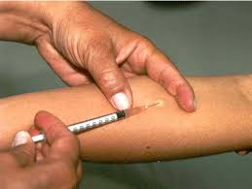

Slide 9
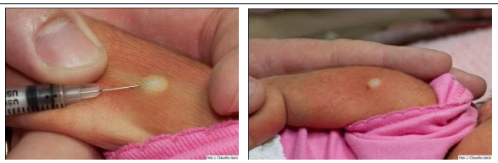
Imediatamente após a injeção da solução aparece no local uma pápula de aspecto esbranquiçado e poroso (tipo casca de laranja), com bordas bem nítidas e delimitadas;
A pápula formada desaparece posteriormente.

Slide 10
Cuidados:
O volume máximo indicado para administração no tecido intradérmico é de 0,5ml;
Em clientes hipersensíveis aos antígenos utilizados em teste alérgico pode-se desenvolver uma reação anafilática grave, o que requer procedimentos emergenciais de reanimação;
Na injeção intradérmica para vacinas, especialmente, o uso do álcool não é indicado para evitar uma possível interação com o líquido injetável, em face da presença dos poros e pelo fato de o líquido ser depositado muito próximo da epiderme;
Em casos de teste de sensibilidade e vacinas (imunobiológicos), não se deve utilizar antissépticos, sendo necessário apenas lavar com água e sabão e secar;
Não massagear o local de aplicação do medicamento. Isto pode causar irritação no tecido subjacente, podendo comprometer o efeito dos testes alérgicos.

Slide 11
Vídeo:
https://www.youtube.com/watch?v=7ykPM4YP6yY

